Slide 1





全国公开课系列———
一周轮转
还是这几个方向强
经传投研
张明科
课程日期
2026/9/10
执业编号
投资顾问
A1120619100001
基金从业
A20250629000895

Slide 2
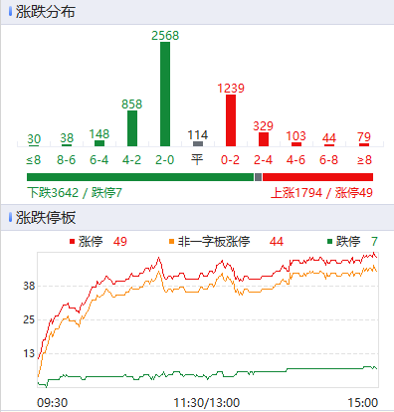
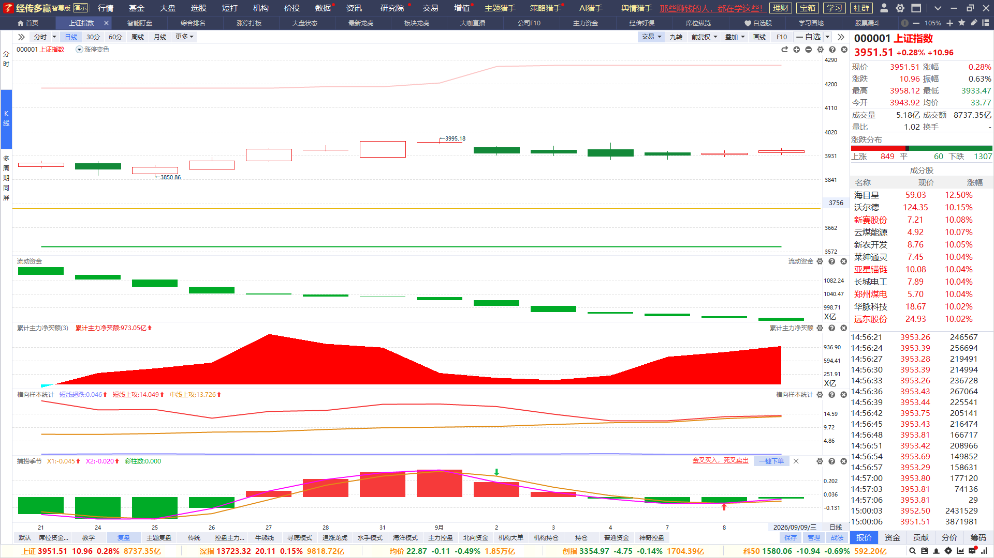
大盘及市场节奏
日线金叉如期而至，但量能一般，只考虑4~5成仓，后续关注重点：三过4000点；
龙虎/流动资金高关注：农业、算力、传媒、机器人、化工、商业零售；
战法选择：紫旗回档（稳定）、三板斧。

Slide 3
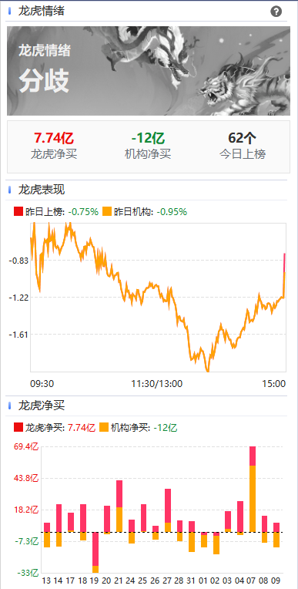
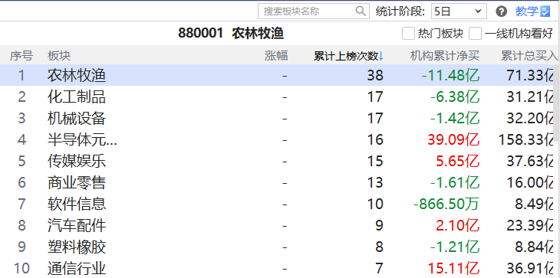
龙虎活跃度和炒作方向
最新龙虎
板块龙虎
龙虎净买强度越高，短线炒作情绪越好
累计上榜次数越多的板块，往往为短线热炒的方向

Slide 4



板块有新入主力的象征
1、流动资金持续3天以上翻红，机会延续性提升；
2、留意海洋状态低位+流动资阶段翻红的方向；

Slide 5

紫旗回档战法
资金：近10天出紫旗
(龙虎资金净买入，且有机构参与，稳中带强）
1
紫旗回档示意图
趋势：智能辅助线
跌破辅助线则为战法结束
2
3
买卖点：金叉死叉
有其他资金支持更好
三板斧升级板：追求游资机构进攻后的强力回档溢价！

Slide 6
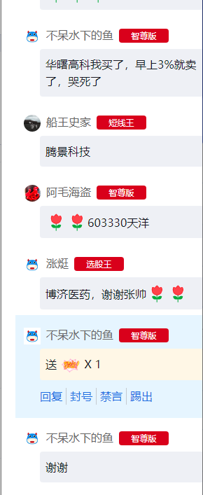
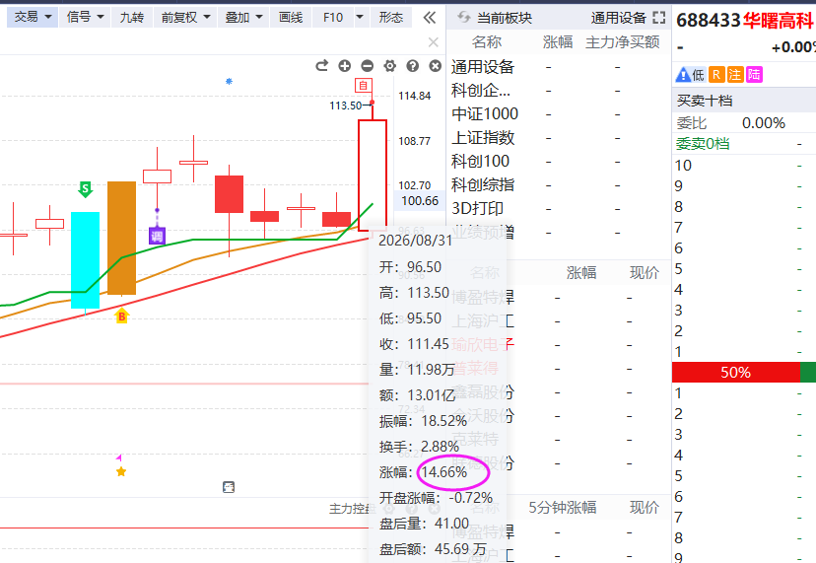
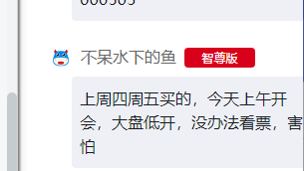
把牛抓在自己的手上
牛不是等来的，而是争取来的

Slide 7

买点思路进阶
紫旗回档示意图
提前布局：辅助线附近
（破位失败压力低）
2
1
提前布局：死叉末期（5天以上）
节金叉初期
（1~2天，安全保守）
3
追求强力爆发的同时，尽量保证自己本金的安全，不轻易追在上涨末期

Slide 8



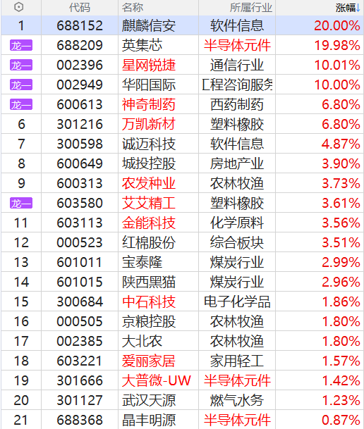
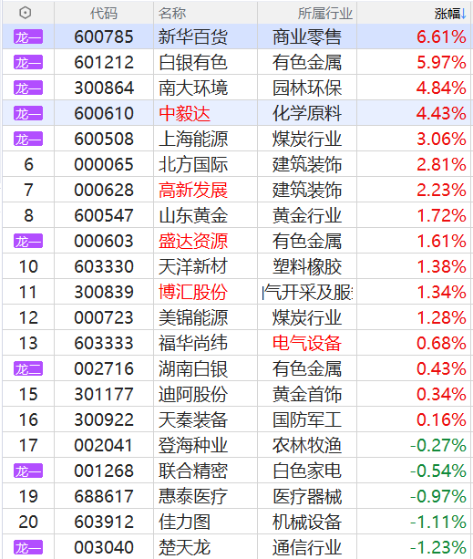
选股条件
盘中
盘后
选择紫旗（机构版以上），寻找金叉「进攻」初期的节奏
直接选「紫旗回档」，死叉3天以上，等待回档的「潜力」股
8月30

Slide 9
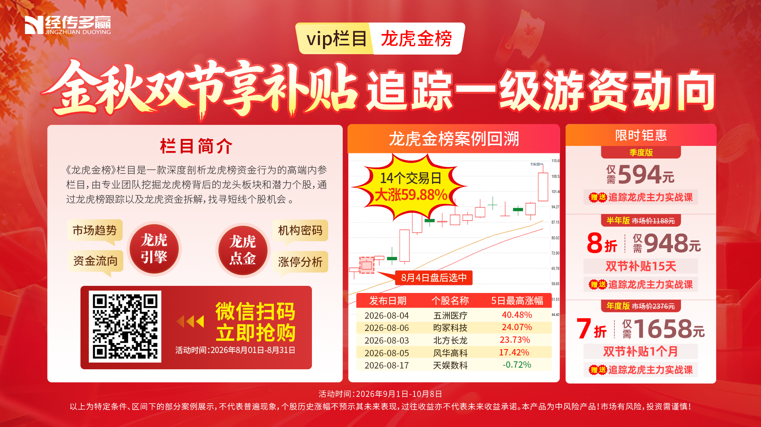
Notes:
https://neican.n8n8.cn/vip-column-h5/column-detail/6

Slide 10
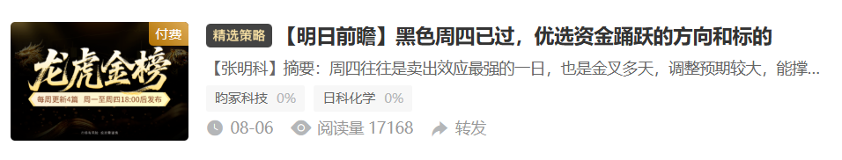
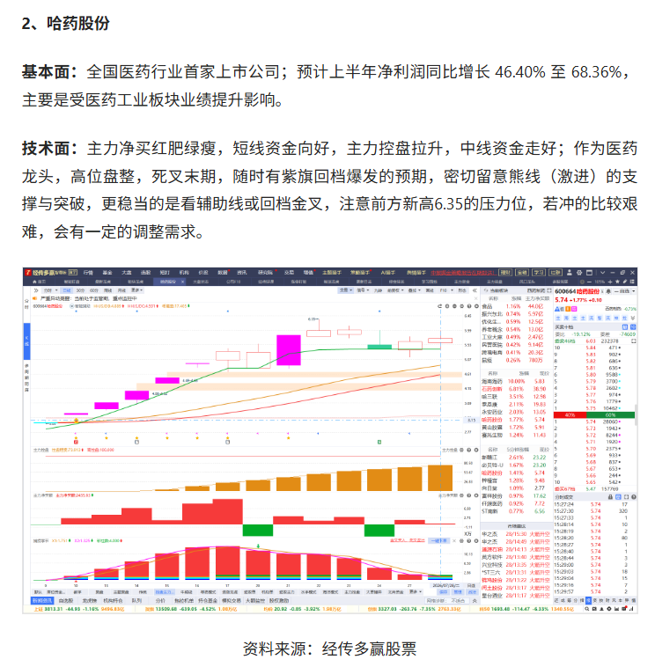
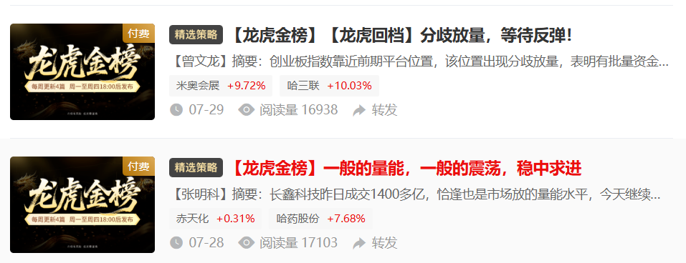
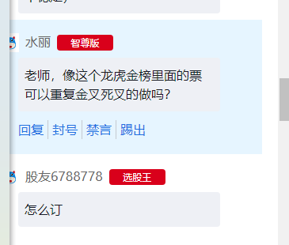
近期金榜战况
牛股是一步步走出来的，而不是预判出来的

Slide 11


Slide 12

注意，仅供手机APP过渡使用
Notes:
https://a1.n8n8.cn/pc-page/lhtj?open=renewal&pageId=400000980

